Slide 1
Escalonador de Processos
Simulação de um escalonador de processos Round-Robin com feedback
Joyce Brum e Lucas Rampazzo

Slide 2
Premissas assumidas
Número máximo de processos: 20
Quantum = 4
Instante de tempo máximo para chegada de novos processos = 60
Tempo de serviço máximo = 20
Quantidade máxima de I/O por processo = tempo de serviço
Tempo I/O
  Disco: 6 u.t.
  Fita Magnética: 10 u.t.
  Impressora: 15 u.t.

Slide 3
Criação de processos
PID incremental
tempo de serviço, quantidade e tempos de I/O aleatórios
Status: novo, running, ready, blocked, terminado.

Slide 4
Escalonador
Uma fila de bloqueados para cada tipo de I/O
Uma fila de alta prioridade
Uma fila de baixa prioridade
Aumento de prioridade para processos que estão a mais tempo na fila de baixa prioridade.

Slide 5
Excução do simulador

Slide 6
Diferencial
Verossimilhança
Com todas as informações iniciais, é possível obter o mesmo resultado em O(1)

Slide 7
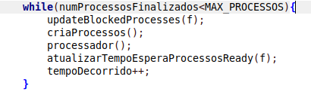
Diferencial
Usa a noção de tempo decorrido fazendo as alterações a cada unidade de tempo

Slide 8
Segment Fault
1- O processador lia uma instrução de 1 fprintf
2- Enquanto DMA busca os dados de I/O para escrever no arquivo, o processador fazia o fetch da próxima instrução.
3- Enquanto o DMA escreve os dados do fprintf no arquivo, o processador executa alguma instrução que dá segment fault
4- O DMA é interrompido porque o processo pai (simulador) é encerrado e os dados são escritos pela metade.

